Slide 1

Соғлом овқатланиш
https://t.me/mttmetodika

Slide 2
Аҳмад Дониш: «Бордию ҳар бир киши овкатланиш қоидаларига амал қилса, 120 йил яшайди» дея башорат қилган.
Махатма Ганди : «1000 хил касалликнинг 999 тасини тўғри овқатланиш билан даволаш мумкин».

Slide 3
Соғлом овқатланиш
Соғлом овқатланиш – бу инсоннинг ўсиши, меъёрий ривожланиши ва ҳаёт фаолиятини, унинг саломатлигини мустаҳкамлашга ҳамда касалликларнинг олдини олишни таъминлашга имконият берувчи овқатланишдир.

Slide 4
Соглом овқатланишнинг асосий
талаблари:
Овқатнинг микдорий меъёри. Истеъмол қилинаётган овқат қуввати кетган энэргияни қоплаши керак.
Сифатий мукаммаллиги. Овкат керакли миқдордаги оксил, ёғ, углевод, минерал модда ва витаминларга бой бўлиши керак.
Овқатларнинг хилма-хиллиги;
Овқатланиш тартиби.

Slide 5
Соғлом овкатланиш
тамойиллари:
Кунига ҳар хил озиқ -овқат маҳсулотларини истеъмол килинг.
Сабзовот ва мевалар кунлик истеъмолда 400 – 500 г. бўлиши керак.
Ёрмалар ва дуккакли маҳсулотларни кўпроқ истеъмол қилинг.
Ҳайвон ёғларини ўрнига кўпроқ ўсимлик ёгларини ишлатинг.
Оқсилга бой маҳсулотлар: сут ва сут маҳсулотлари, балиқ ва балиқ маҳсулотлари , парранда гўштлари кунлик истеъмолда бўлиши шарт.

Slide 6
Истеъмолингизда қанд миқдорини камайтиринг.
Тузни меъёрида (кунига 5 г) истеъмол қилинг.
Овқат билан бирга чой ичманг.
Чой ўрнига табиий шарбатлар ёки қайнатилган сув ичинг.
Овқат тайёрлаш жараёнида сан – гигиена талабларига риоя килинг.
Жисмоний ҳаракат - овқат ҳазм қилинишини таъминловчи муҳим омилдир

Slide 7
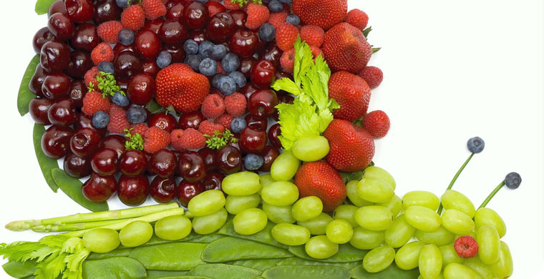
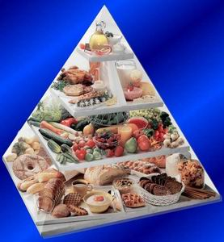
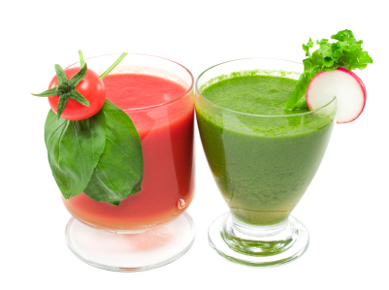
Соғлом овқатланиш
Овқат рационида қуйидаги озиқ моддалар: оқсиллар, ёғлар, углеводлар, витаминлар ва минерал моддалар етарли даражада бўлиши керак.

Slide 8
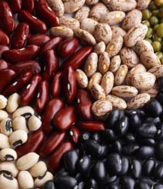
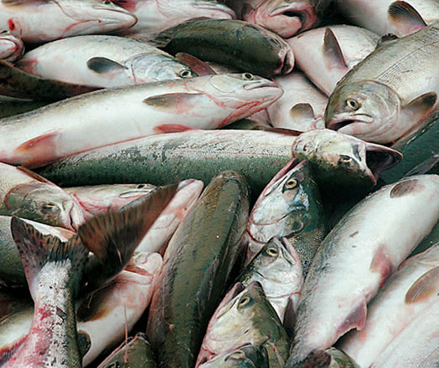
ТЎҒРИ ОВҚАТЛАНИШ
Оқсиллар – «гавда ғиштчалари»
Ҳайвонот оқсиллари
Ўсимлик оқсиллари
Сут маҳсулотлари(пишлоқ, творог)
Ёнгоқ
Дуккаклилар
(соя, нўхат,
ловия,мош)
Гўшт, балиқ
Катталар учун овқат рационида бир суткада – 100-120 гр

Slide 9
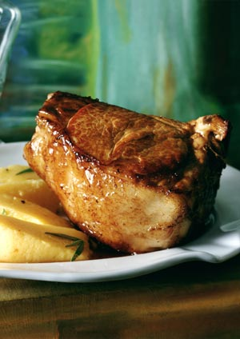

Ёғлар – энергия манбаи
Ўсимлик ёглари
Сут махсулотлари
Туйинмаган мой
Ёғларнинг кунлик миқдори –
90-100г ни ташкил этади

Slide 10

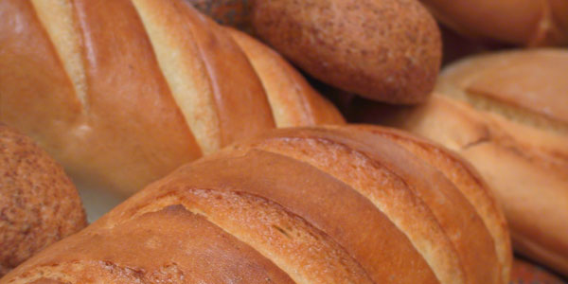
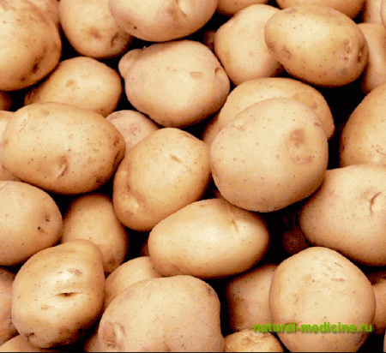
Углеводлар
ТЎҒРИ ОВҚАТЛАНИШ
Углеводлар - энергиянинг асосий манбаи
Қора нон, ловия, нўхат, макаронлар, ёрмалар, картошка, сабзи, қизил лавлаги, хурмо, узум, анор, ўрик
Катталар учун овкат рационида бир суткада 400 -500 гр.

Slide 11
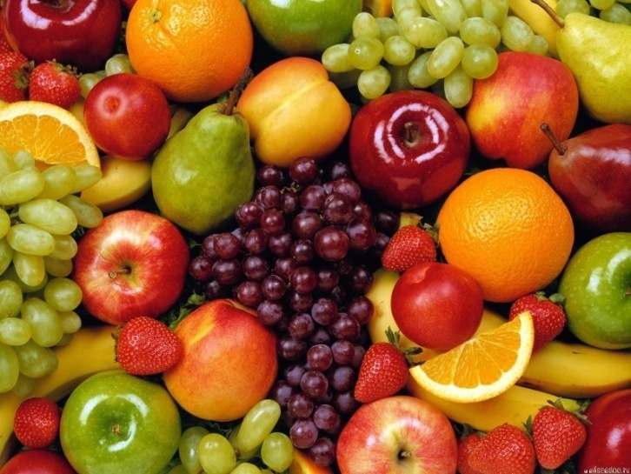
ТЎҒРИ ОВҚАТЛАНИШ
Витаминлар - ҳаёт заррачалари
Биологик фаол моддалар бўлиб, моддалар алмашинуви жараёнларида иштирок этади
Минерал тузлар
Минерал тузлар қоннинг ўзгармас таркибини ва осматик босимни сақлаб туриш каби муҳим вазифани бажаради. Суякларни мустаҳкам қилиш, бош мия функцияси учун зарур манбадир

Slide 12
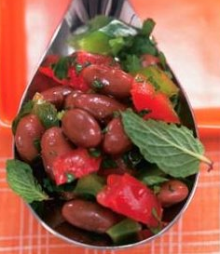

Клетчаткага бой озиқ- овқат маҳсулотларини кўпроқ истеъмол қилинг
мевалар
сабзавотлар
Кора нон
маккажухори
сули
дуккаклилар
Клетчатка

Slide 13

МЕВА ВА САБЗАВОТЛАР
Қизил сабзи – мияда модда алмашинувини яхшилайди, хотирани тиклайди.иммунитетни мустаҳкамлайди.
Карам – одамни тетиклаштиради
Лимон – асабга ором бахш этади
Нок – мияда қон айланишини меъёрига солади, танада тўпланган зарарли моддаларни чиқариб ташлайди.
Ёнғоқ – мияга қувват беради.

Slide 14

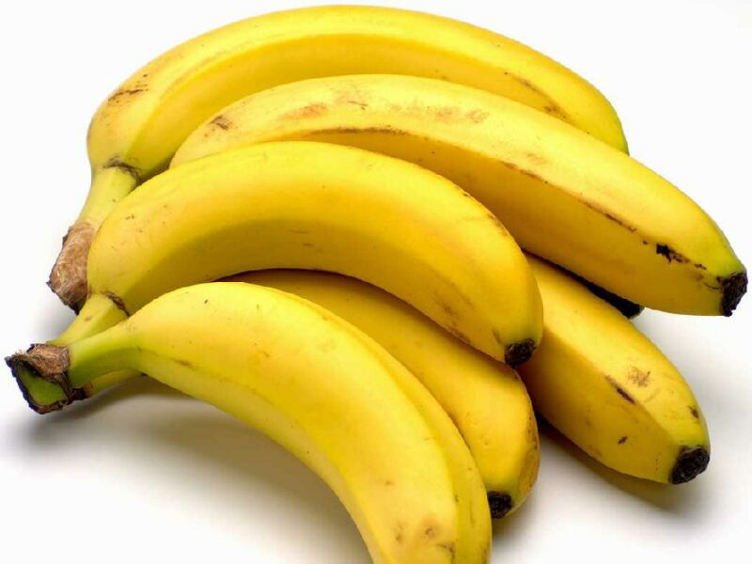
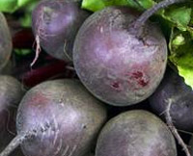
Банандаги магний миқдори юрак ишини меъёрга солади.
Олма- юрак-қон тизимини яхшилайди, иммунитетни мустаҳкамлайди, ўсма касалликни олдини олади. Олхўри-ични юмшатади,овқат хазмини яхшилайди.
Қулупнай- организм иммунитетини мустаҳкамлайди, камқонликни (темир моддасини саклайди) олдини олади.
Булгор қалампири- юрак – қон томир тизимини яхшилайди, тез қаришга тускинлик килади.
Ловия-қонда қанд микдорини камайтиради,холестерин миқдорини меъёрга солади.
Гулкарам - озишни ният қилганларга ёрдам беради.

Slide 15

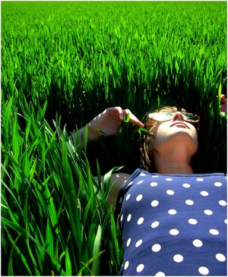
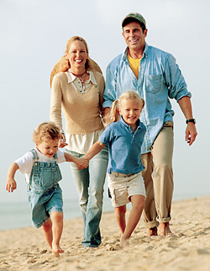
Ҳаётдан лаззатланиб яшашни ўрганинг!

Slide 16

Эътиборингиз
учун
рахмат!

